Slide 1
第五章 马尔科夫过程
马尔科夫过程是由前苏联数学家A. A. Markov 首先提出和研究的一类随机过程, 已成为内容 丰富, 理论较完善, 应用十分广泛的一门数学分 支,应用涉及计算机、自动控制、通信、生物学、 经济、气象、物理、化学等等.
电子科技大学

Slide 2
§5.1 马尔科夫过程的概念
一、马尔科夫性及定义
在已知系统现在所处状态下, 系统将来的演变与过去无关, 称为无后效性.
例如 生物基因遗传从这一代到下一代的转移仅依赖当代而与以往各代无关；
某公司的经营状况具有无后效性；
电子科技大学

Slide 3
评估一个计算机系统的性能时, 若系统将来的状态, 仅依赖于目前所处的状态，而与过去的状态无关；
股票的交易行情也具有无后效性.
与平稳过程的本质差别：
平稳过程具有平稳性：它的统计特性不随时间的推移而改变,它的将来变化情况与过去的情况有不可忽视的联系.
电子科技大学

Slide 4
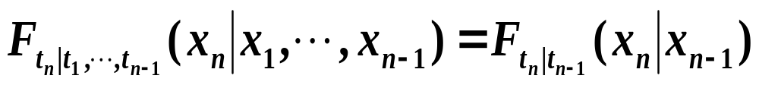
定义5.1.1 随机过程{X(t), t∈T}, 如果对于任意取定参数t₁<t₂<…<t_{n}, 有
称{X(t), t∈T}为马氏过程.
由条件分布函数定义, (1)式等价于
电子科技大学

Slide 5
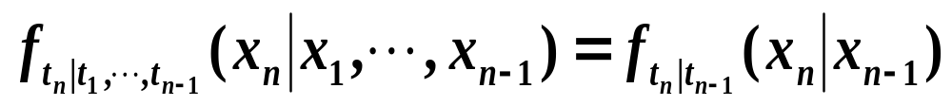
若条件密度存在, (1)式等价于
二、满足马氏性的过程
定理5.1.1
独立过程{X(t) , t∈T}是马氏过程；
证 1）对于t₁< t₂< …<t_{n}∈T, 因X(t₁)…X(t_{n})相互独立,
P{X(t_{n}) ≤x_{n}| X(t₁ )= x₁, X(t₂) = x₂,…, X(t_{n-1}) = x_{n-1}}
=P{X(t_{n}) ≤ x_{n}}= P{X(t_{n}) ≤ x_{n}| X(t_{n-1} )=x_{n-1}}
电子科技大学

Slide 6
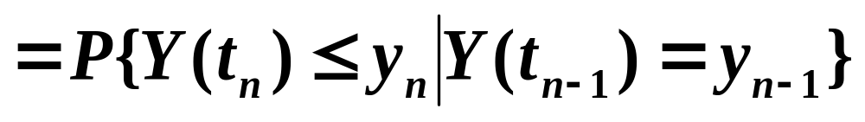
独立增量过程 {Y(t), t∈T}, T=[a, b], a>－∞,且初始分布P{Y(a)=0}=1,则{Y(t), t∈T}是马氏过程.
定理5.1.2
证 对于任意的 t₁< t₂< …<t_{n}, 需证
因增量
Y(t₁ )－Y(a)=Y(t₁), Y(t₂)-Y(t₁), …, Y(t_{n})－Y(t_{n-1})相互独立，
电子科技大学

Slide 7
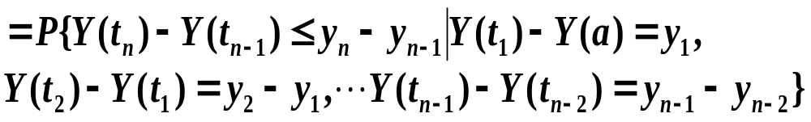
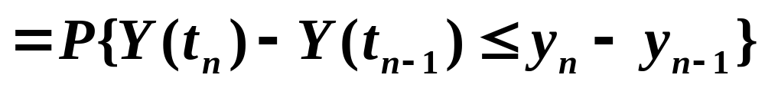

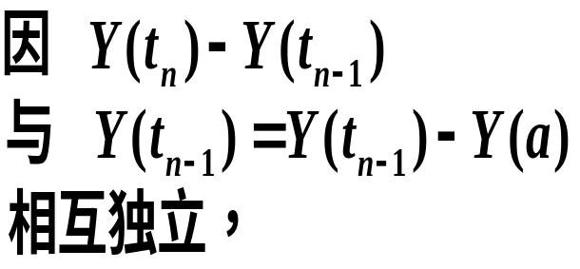
即将来状态与过去状态无关, 故独立增量过程 {Y(t), t∈T}是马氏过程.
电子科技大学

Slide 8

EX.1 因泊松过程是平稳独立增量过程, 且N(0)=0, 故泊松过程是马尔科夫过程；
EX.2 设随机过程{X_{n}, n≥1}, X_{n}是第n次投掷一颗骰子出现的点数, 则是独立过程, 从而是马氏过程.
EX.3 随机游动(高尔顿钉板试验)
将一个小球投入无限大高尔顿钉板内,小球
各以 的概率向左或向右移动一格.
电子科技大学

Slide 9
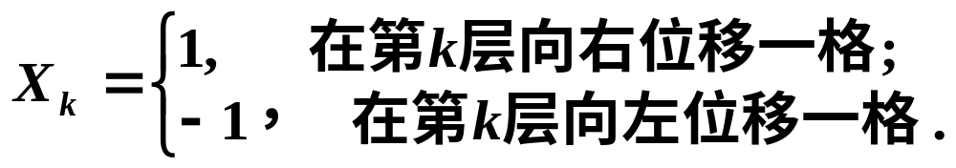

X_{k}
－1 1
P{ X_{k} = i }
{X_{k}, k∈N⁺} 是一个独立随机过程,是马氏过程
电子科技大学

Slide 10
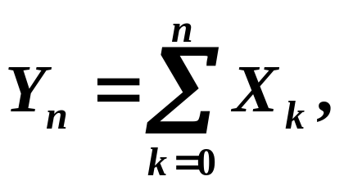
随机游动n 步所处的状态
令
其中Y₀ =0
则{Y_{n} , n∈N⁺}是一个零初值平稳独立增量过程.
{Y_{n} , n∈N ⁺}是马氏过程。
维纳过程也是独立平稳增量过程，且W(0) = 0, 故维纳过程是马尔科夫过程.
电子科技大学

Slide 11
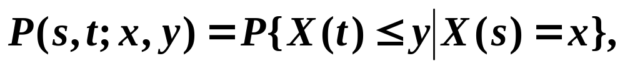
三、马氏过程的有限维分布族
定义5.1.2 对任意s, t∈T，记
称为马氏过程{X(t) , t∈T}的转移分布函数.
当有限维分布为连续型分布时, 马氏过程{X(t) , t∈T}的有限维概率密度可表示为
电子科技大学

Slide 12
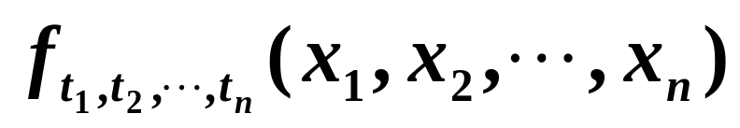
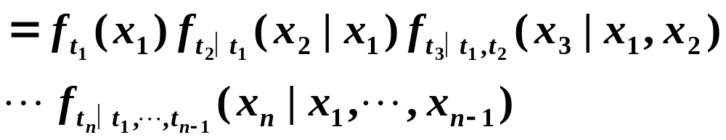
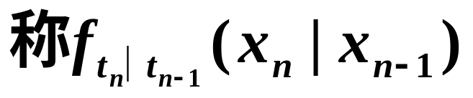
是t₁ 时刻的初始概率密度与条件概率密度的乘积.
为转移概率密度.
电子科技大学

Slide 13
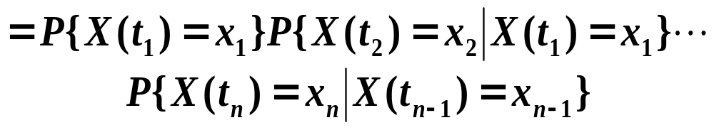
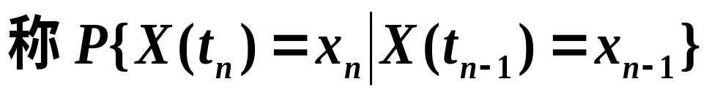
当有限维分布为离散型分布时, 马氏过程{X(t), t∈T}的有限维概率分布为
为转移概率.
注 马氏过程的研究重点是讨论条件分布和初始分布.
电子科技大学

Slide 14
思考题：
1) 如何理解马氏过程的马氏性? 如何验证过程的马氏性?
2) 马氏过程的分布和数字特征有什么特点?
电子科技大学

